Slide 1
结合大模型的表格识别方法与系统 硕士学位论文中期答辩
报告人：覃浩
指导老师：卢光明
2026年6月22日
Notes:
各位老师大家下午好，我的开题答辩题目是“结合大模型的表格识别方法与系统” ，我的导师是卢光明老师

Slide 2
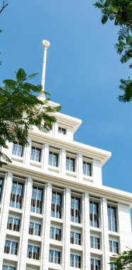
01
研究背景
02
研究目标与总体方案
03
核心方法与系统实现
04
实验结果与后续计划
Notes:
下面，我将从以下四个方面具体展开介绍。

Slide 3
研究背景
PART I
Notes:
首先是研究的目的及意义

Slide 4



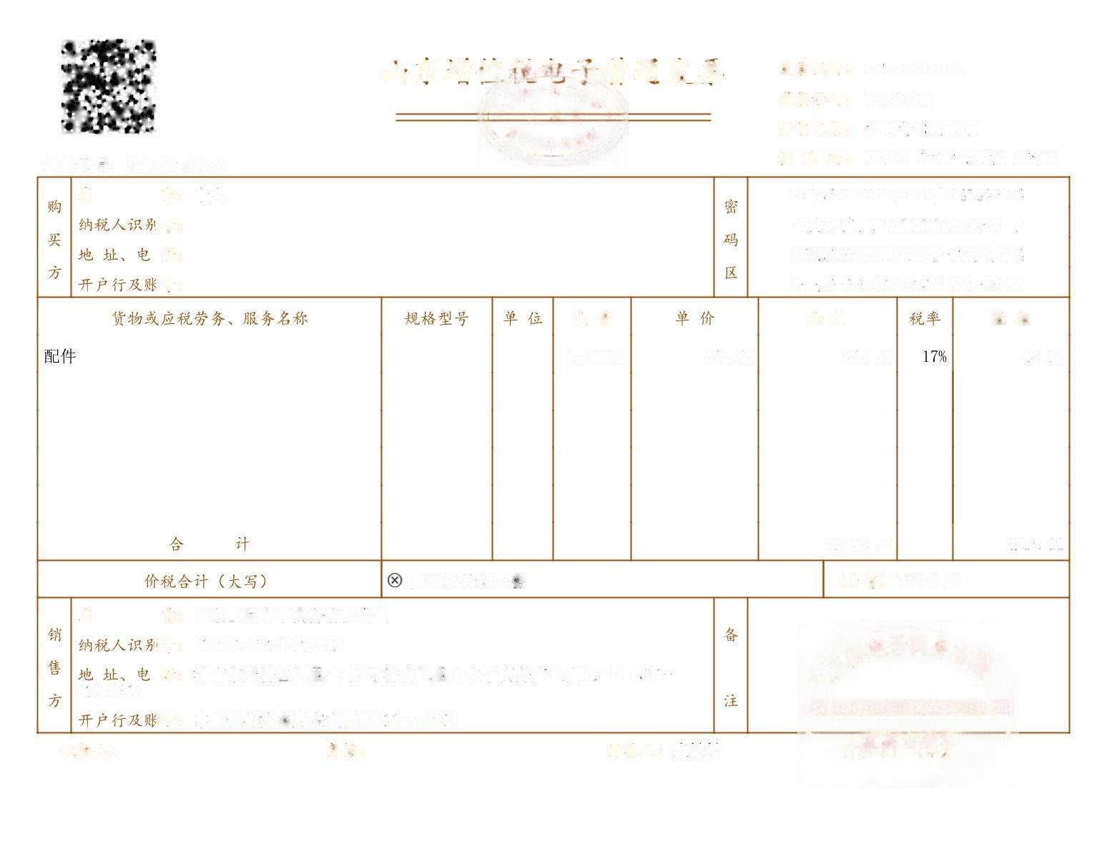
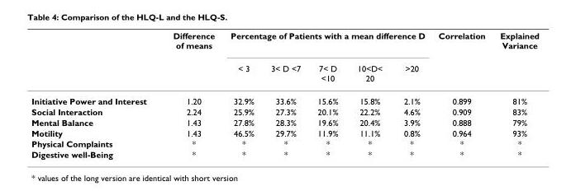
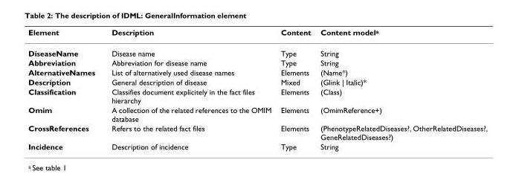
研究背景
复杂文档表格识别已由“标准场景优化”转向“真实场景鲁棒性提升”
① 任务价值：表格是文档核心结构化载体
财务报表、科研论文、政务档案等关键信息高度依赖表格组织，识别质量直接影响后续计算与分析。
② 场景挑战：输入质量与版式复杂度双重波动
PDF、扫描件、拍照文档常伴随噪声、模糊、阴影、透视畸变与弱线框，结构恢复难度显著增加。
③ 方法瓶颈：传统流程在复杂样本泛化不足
研究动因
固定预处理与单次识别易出现误差传播，面对复杂表头、跨行跨列与多表混排时稳定性不足。
需构建“输入质量优化—结构理解—结果校验”一体化链路，才能提升复杂真实场景下的准确率与可用性。

Slide 5
研究目标与总体方案
PART II

Slide 6

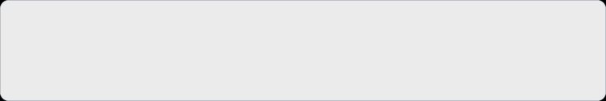
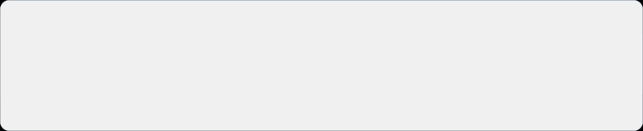
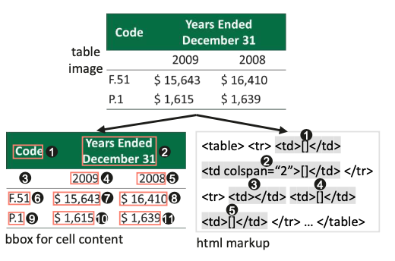
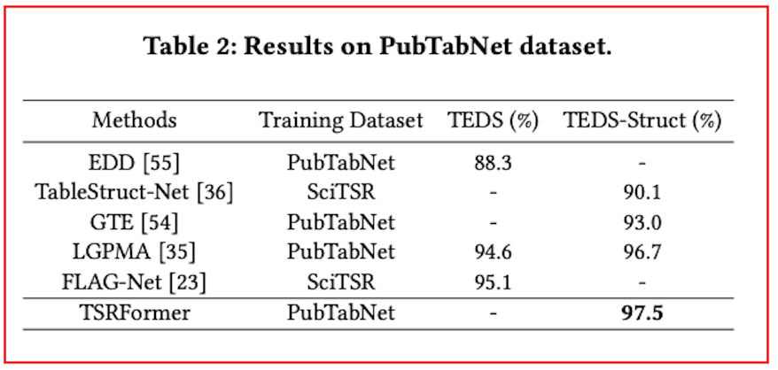
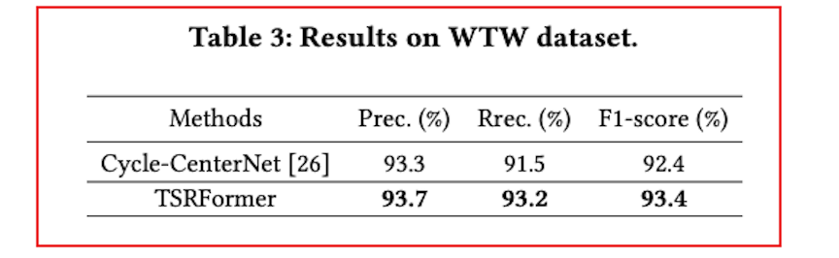
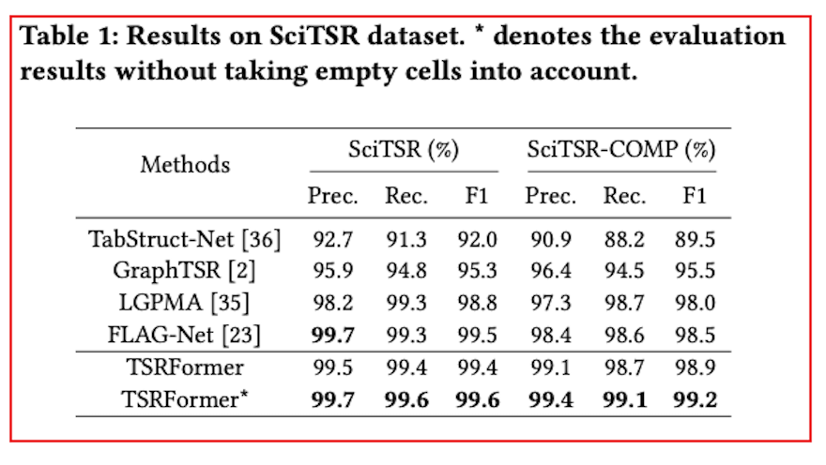
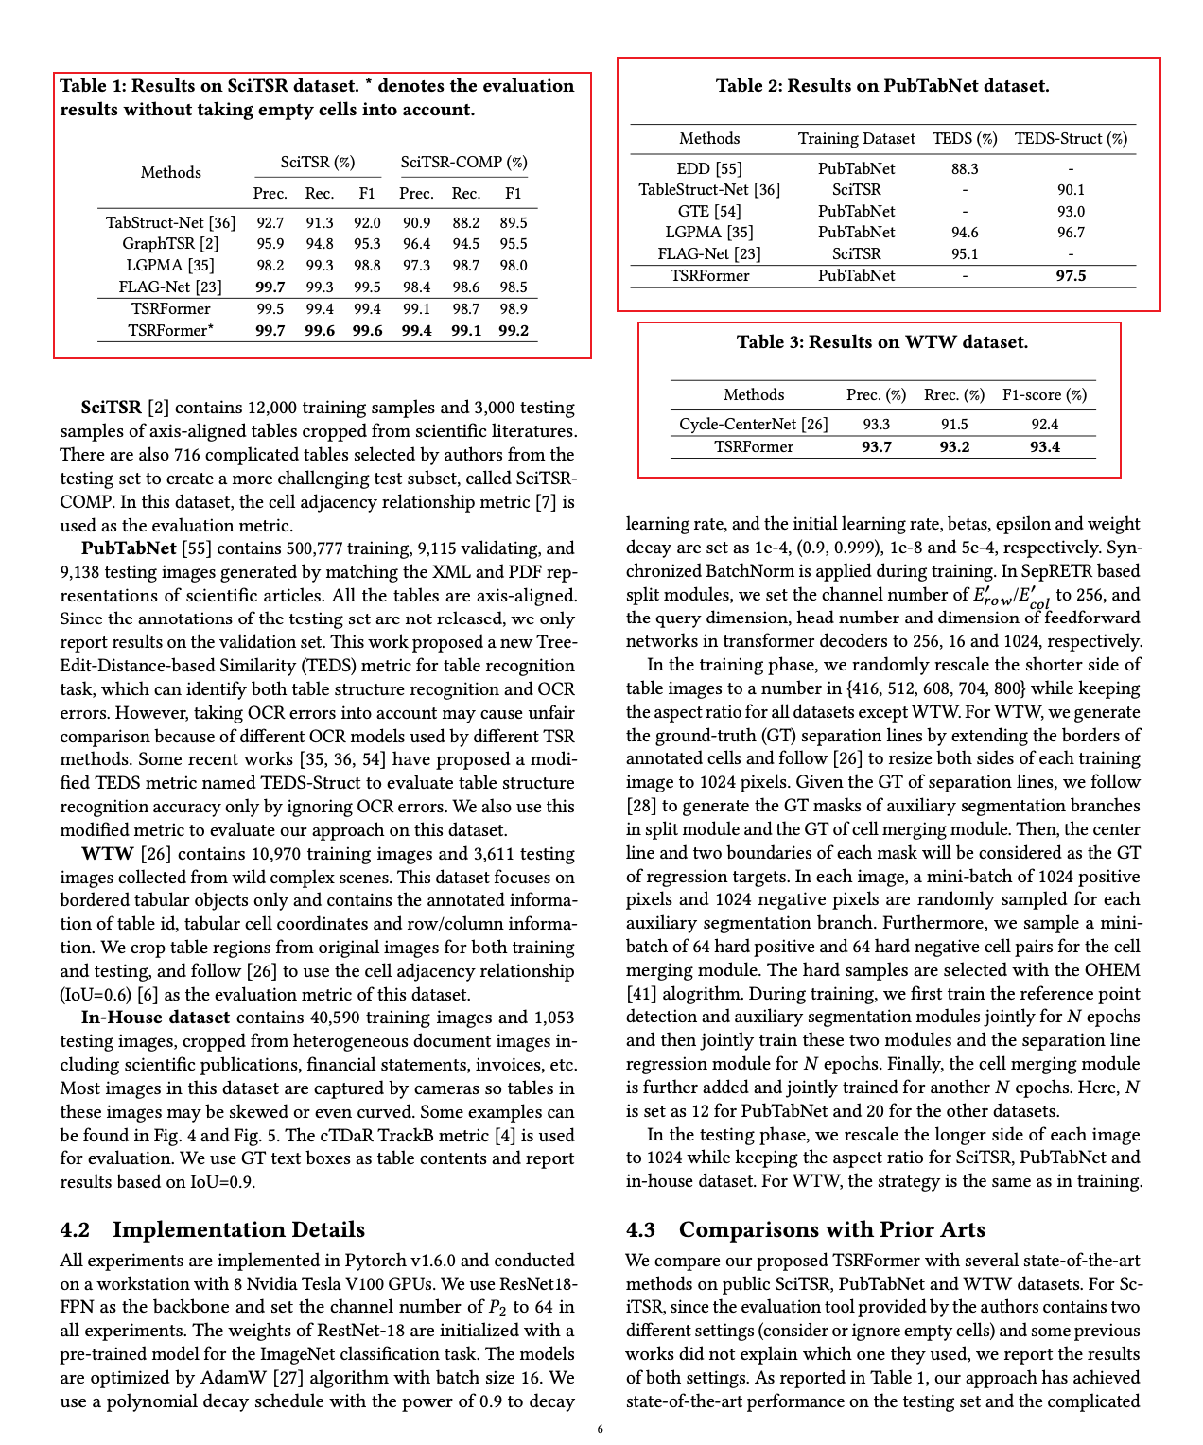
研究目标
面向复杂文档场景，构建“可理解、可决策、可修复”的大模型表格识别完整链路
目标 1：复杂场景鲁棒识别
目标 2：端到端闭环流程
目标 3：大模型能力融合
覆盖出版物、科研论文、弱线框复杂布局等多类型输入，提升复杂样本适应性。
实现输入解析、动态预处理、结构识别、质量评估与后处理到结构化输出的全链路。
利用上下文学习与决策机制提升结构理解、结果稳定性与复杂关系恢复能力。
技术路线（总体链路）
输入解析
→
动态预处理
→
上下文识别
→
质量评估与后处理
→
结构化输出
图像 / PDF 页面
问题感知与优选
特征+示例+提示
校验、修复、重试
HTML / JSON
Notes:
其中表格检测主要是基于目标检查，如 YOLO 模型和基于语义分割，表格识别则是全部都有，当前效果比较好的是基于图像到序列的模型。主要也是利用 tramsformer 的强大能力来更好的识别表格结构，比如论文Huang Y, Lu N, Chen D, et al. Improving table structure recognition with visual-alignment sequential coordinate modeling[C]//Proceedings of the IEEE/CVF Conference on Computer Vision and Pattern Recognition. 2023: 11134-11143.，比较经典的论文有，内容识别当前主要是基于图像到序列，也就是端到端，比较有名的是 TrOCR ， YOLO-OCR
等等

Slide 7
核心方法与系统实现
PART III
Notes:
那么基于以上研究目的和发展现状，下面将介绍本课题的主要研究内容。

Slide 8


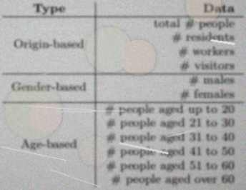
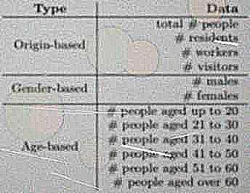
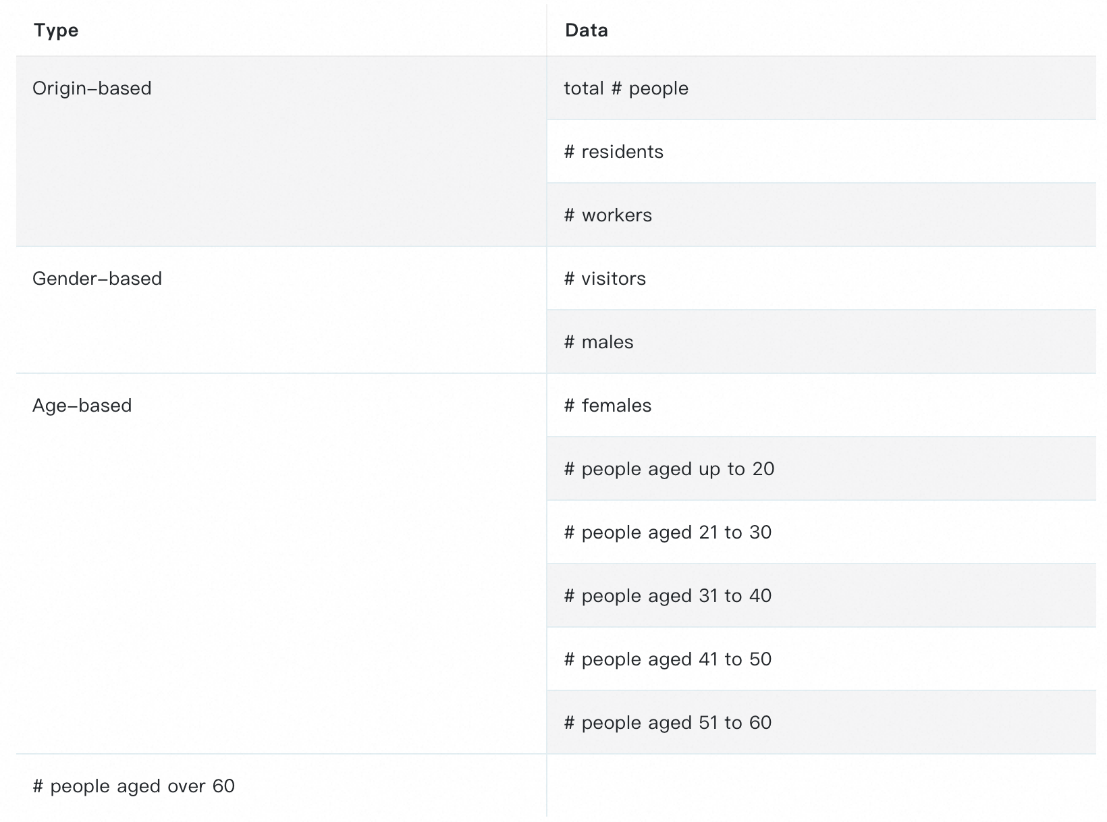
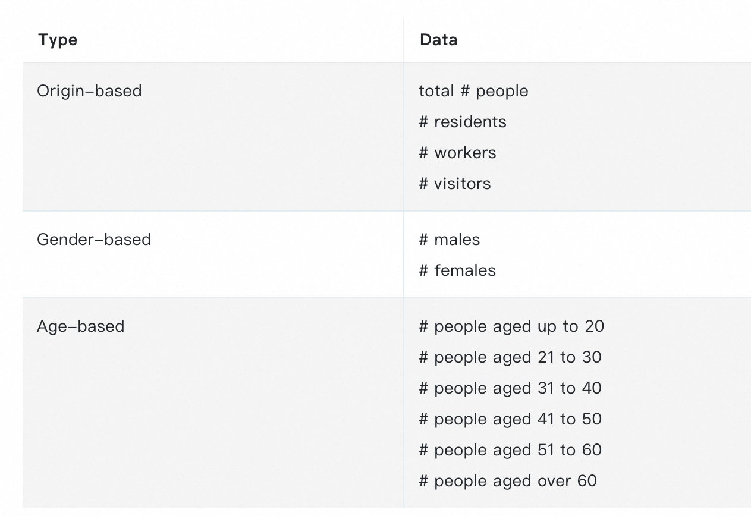



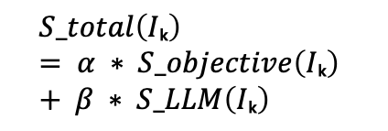

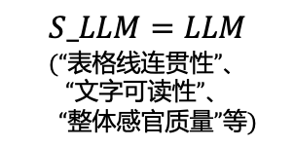
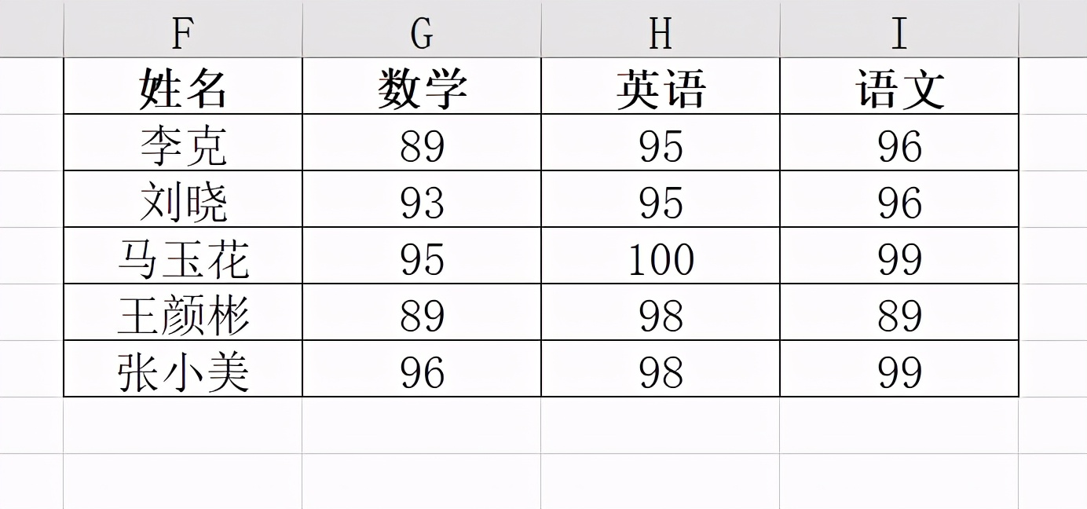
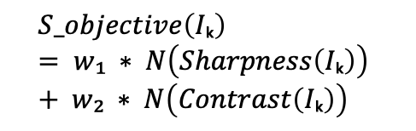
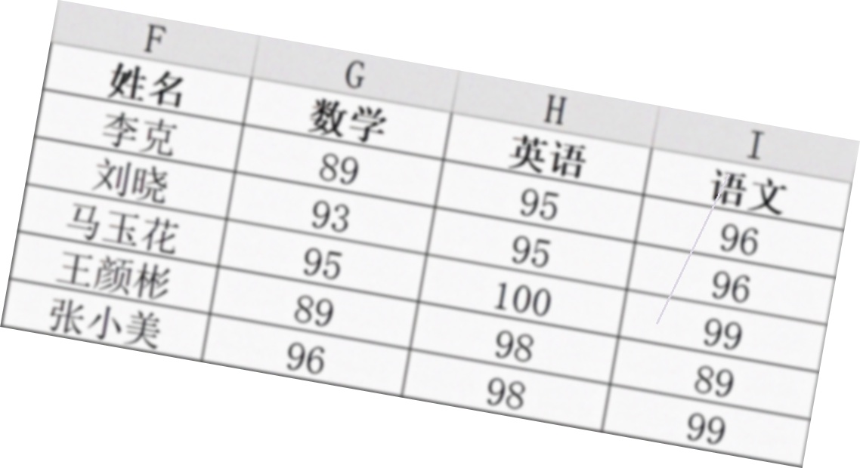
总体方案
原始图像
预处理图像
识别结果
后处理修复
输入解析与图像预处理
上下文学习驱动结构识别
质量评估与后处理输出
支持图像/PDF页面输入，动态选择最优预处理链，提升结构可辨识性。
通过特征提取、示例检索与提示构造，引导大模型生成表格结构与内容。
基于合法性与一致性评估触发修复、重识别与细化，输出 HTML/JSON 结果。
将“大模型推理能力”与“传统工程闭环”结合，已实现从输入到结构化输出的可运行系统路径。

Slide 9



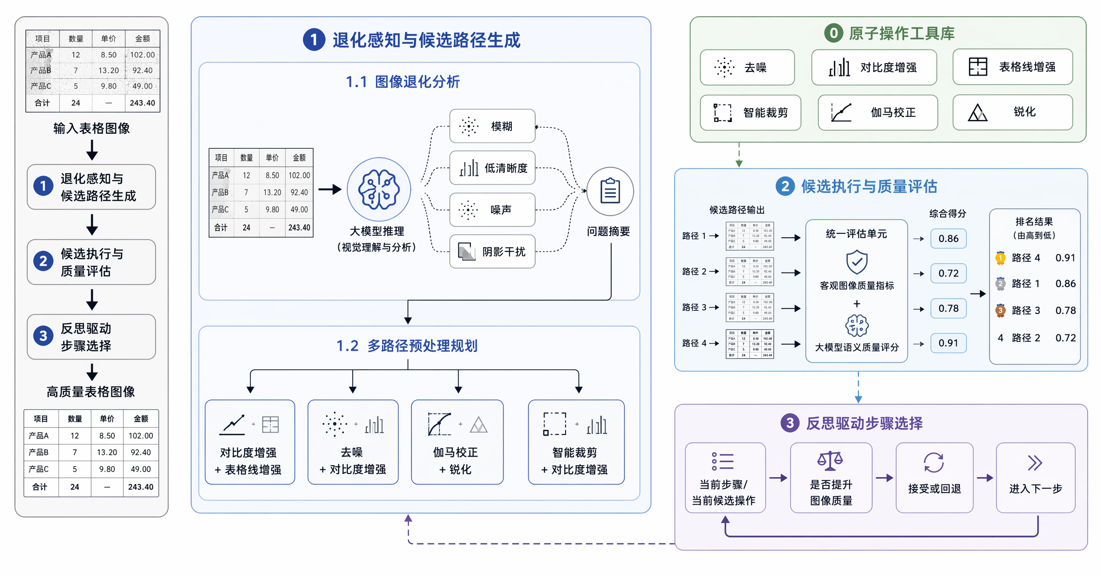
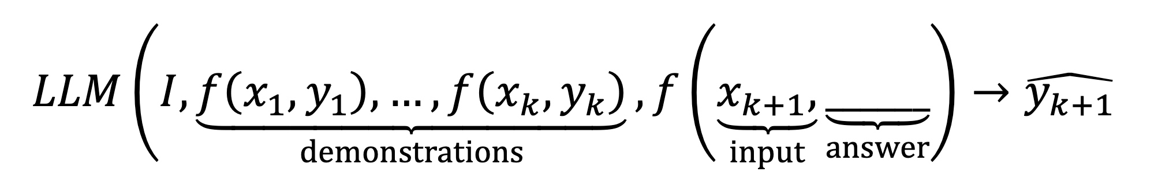
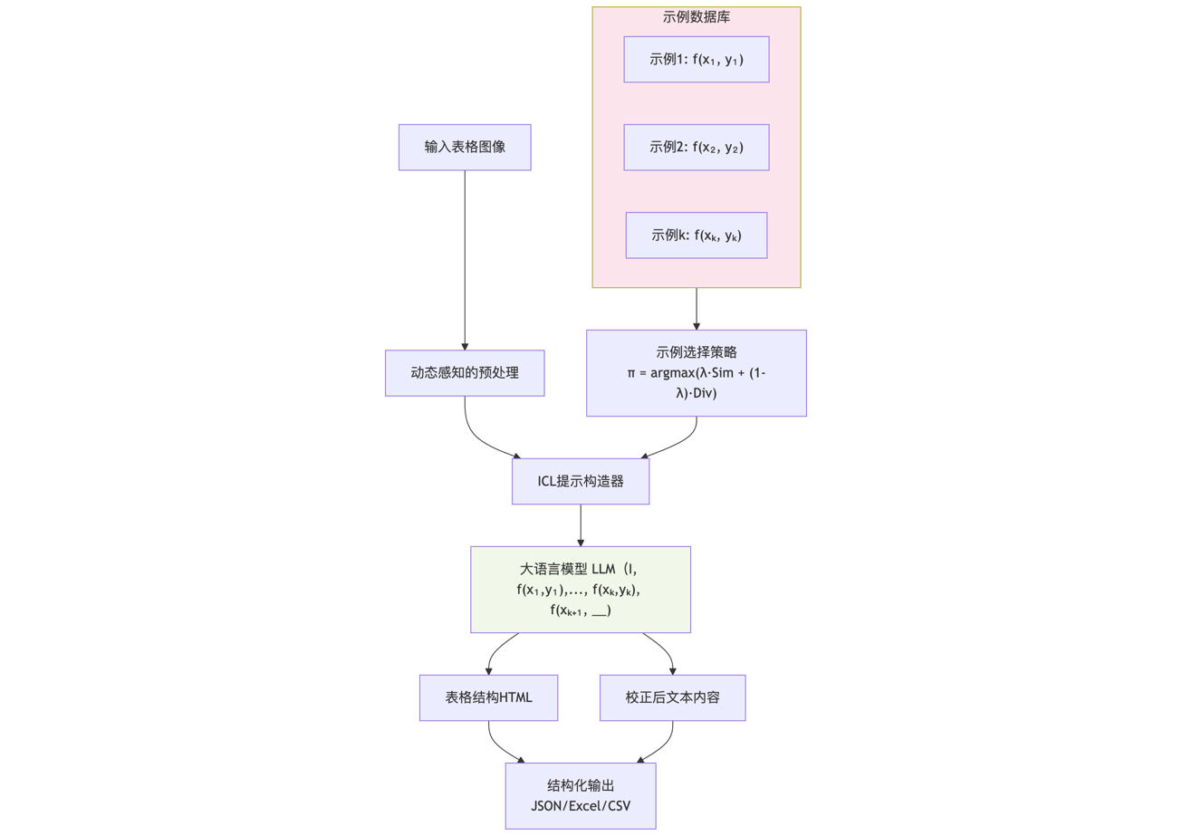
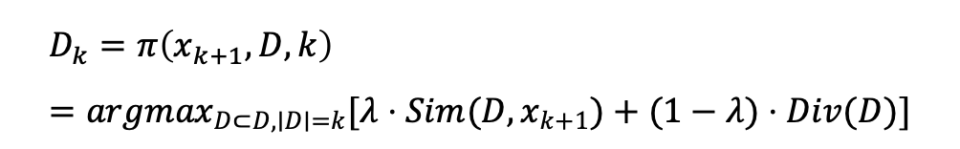
主要研究内容—动态感知表格预处理
核心思路：由固定预处理转向“问题感知—候选生成—并行比较—最优选择”的自适应流程
① 图像退化问题感知
大模型识别噪声、模糊、阴影、对比度不足与边界冗余等退化类型。
② 候选链生成与并行执行
自动生成多条操作链（去噪/增强/锐化/裁剪等），并与原图共同比较。
③ 综合评分优选结果
融合客观质量指标与大模型语义评分，输出更利于结构识别的图像。
阶段结论
预处理对 TEDS-Struct 改善更稳定，验证了“结构可恢复性优先”的价值。
图示要点
框架体现了“链间优选 + 步骤级接受/回退”的双层决策机制，避免固定流程过处理。
模块已完成原型实现并形成首轮实验验证，支撑后续识别链路稳定性优化。

Slide 10



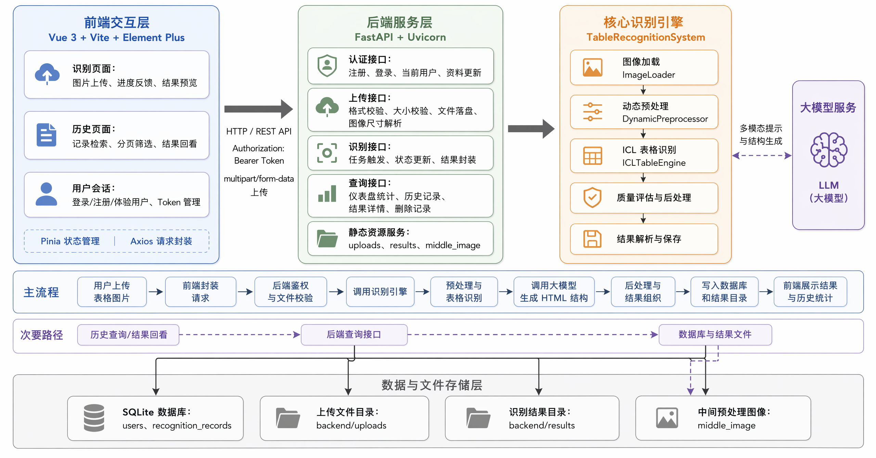

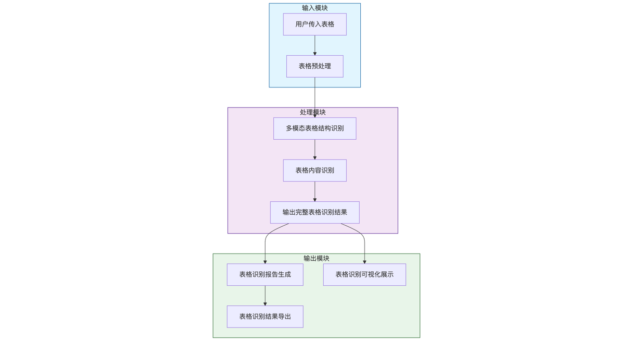

主要研究内容—系统实现
前后端分离 + 核心算法层协同，已形成可演示、可测试、可导出的表格识别原型系统
① 前端层：交互与展示
支持文件上传、结果查看、历史记录管理与结果下载。
② 后端层：任务调度与持久化
接收请求并调度识别流程，负责结果保存、接口返回与状态管理。
③ 算法层：核心识别闭环
统一封装预处理、上下文识别、质量评估与后处理模块。
结论
系统已具备“输入—识别—展示—导出”的完整工程化能力。
前端交互、后端服务与算法主流程已完成初步联通。

Slide 11
PART IV
实验结果与后续计划
Notes:
最后介绍一下课题的研究进度安排。

Slide 12

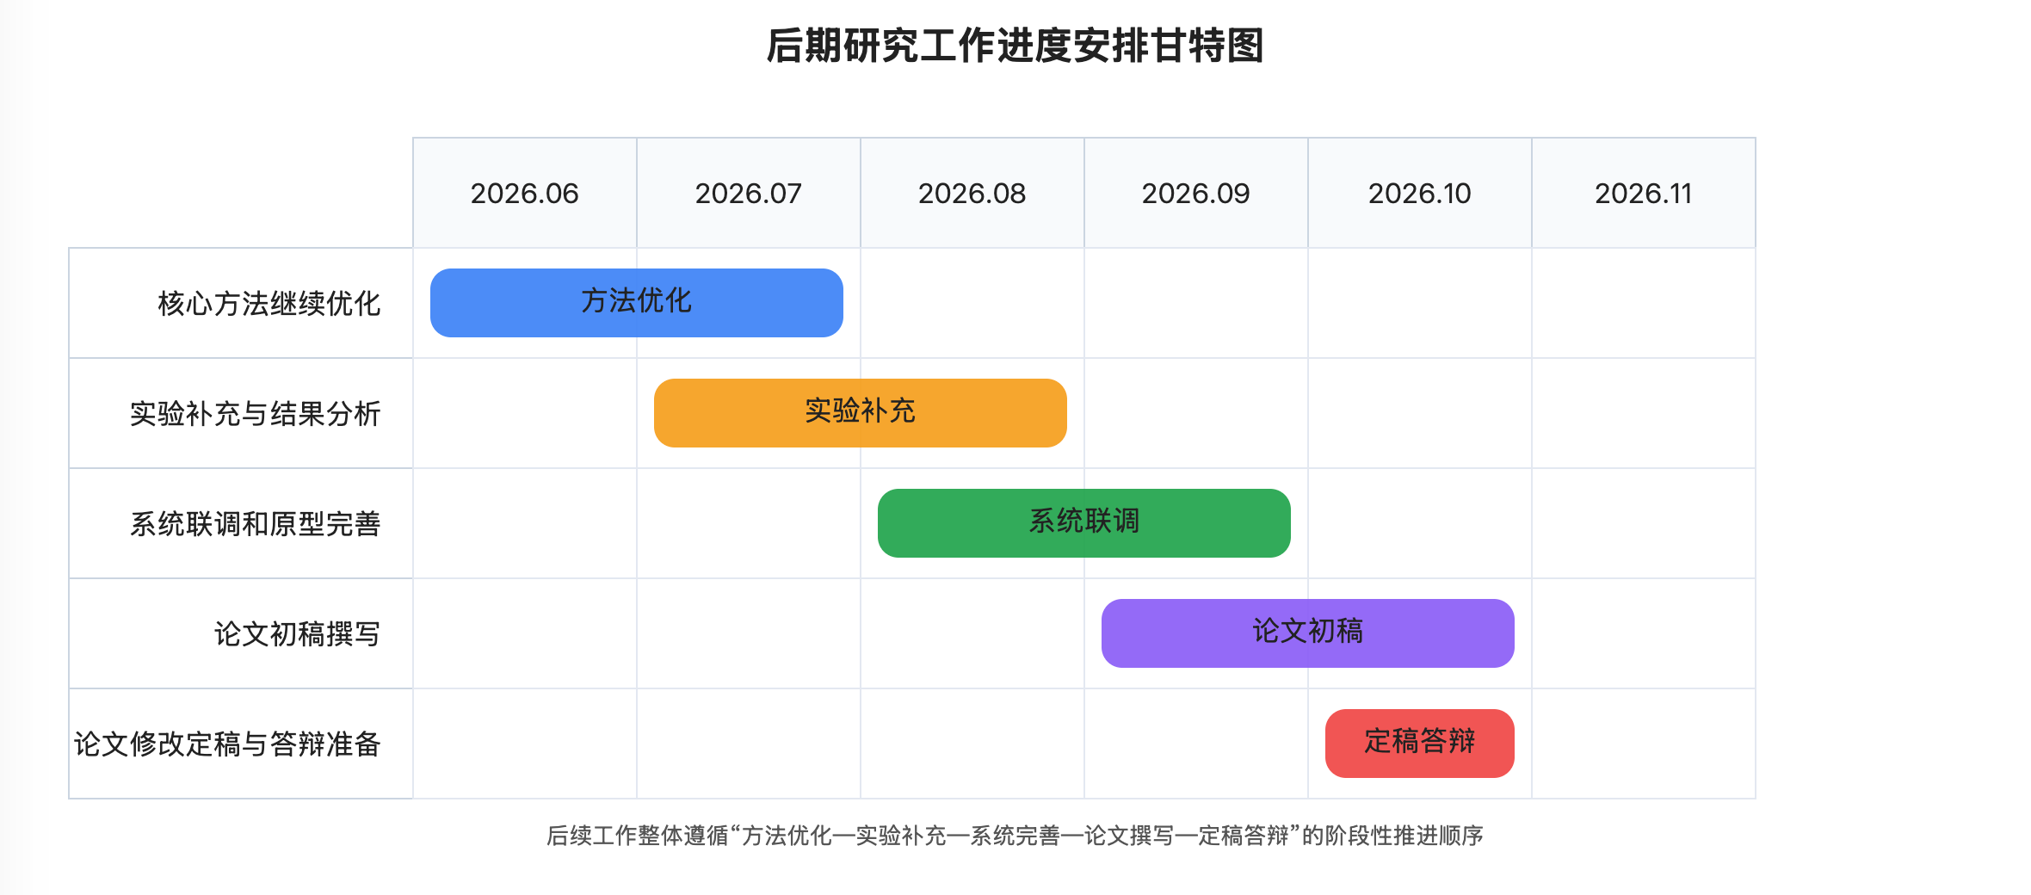

后续计划
阶段一：6–8月
阶段二：8–9月
阶段三：9–12月
• 继续优化动态预处理与上下文学习识别引擎。
• 完善系统联调，优化运行效率与异常处理能力。
• 9–10月：完成论文初稿与图表材料整理。
• 补充困难样本分析，改进示例选择与提示构造。
• 强化中间过程记录、结果回看与导出管理能力。
• 10–11月：根据导师反馈修改定稿并核对实验表述。
• 开展对比/消融实验，完成首轮误差归因整理。
• 形成可支撑论文复现与答辩演示的稳定原型。
• 同步完成答辩PPT、展示材料与预答辩准备。
目标：方法稳定性与证据充分性提升
目标：系统完整度与可展示性提升
目标：高质量定稿并按期完成答辩

Slide 13
谢谢
请各位老师批评指正
Notes:
我的汇报到此结束，敬请各位评委老师批评指正。

